Slide 1


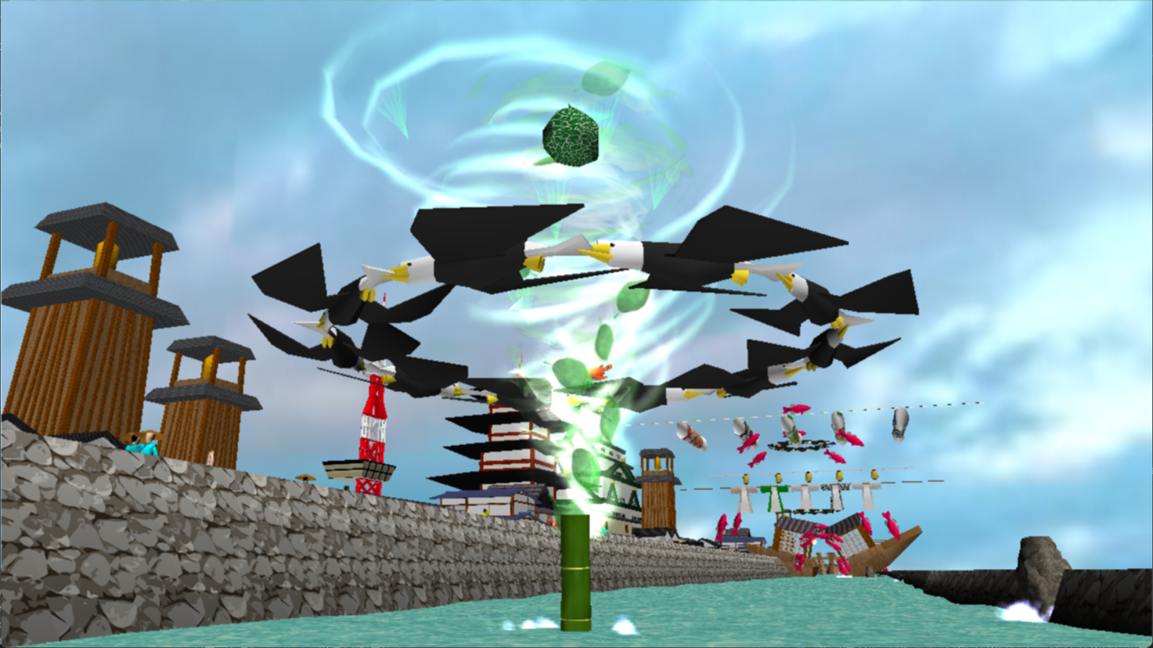
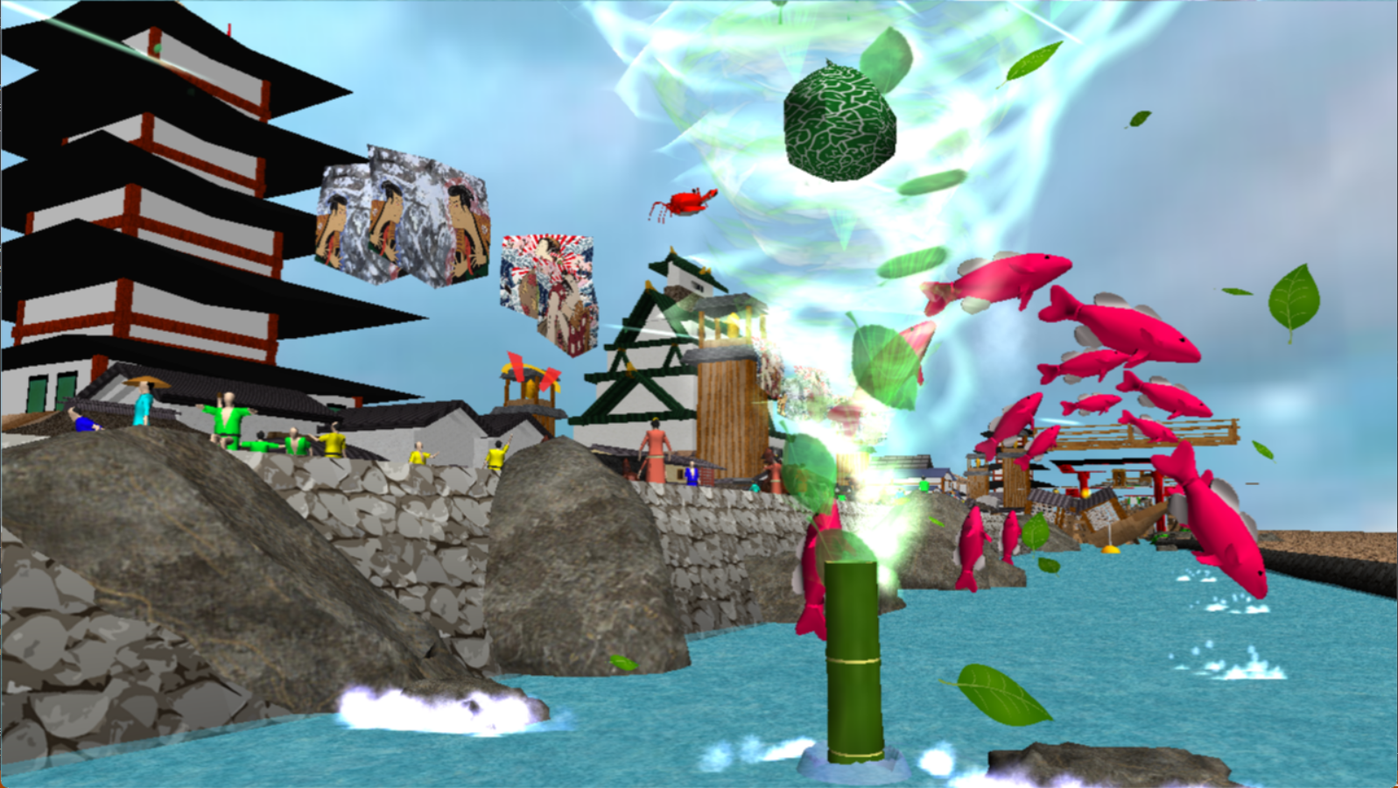
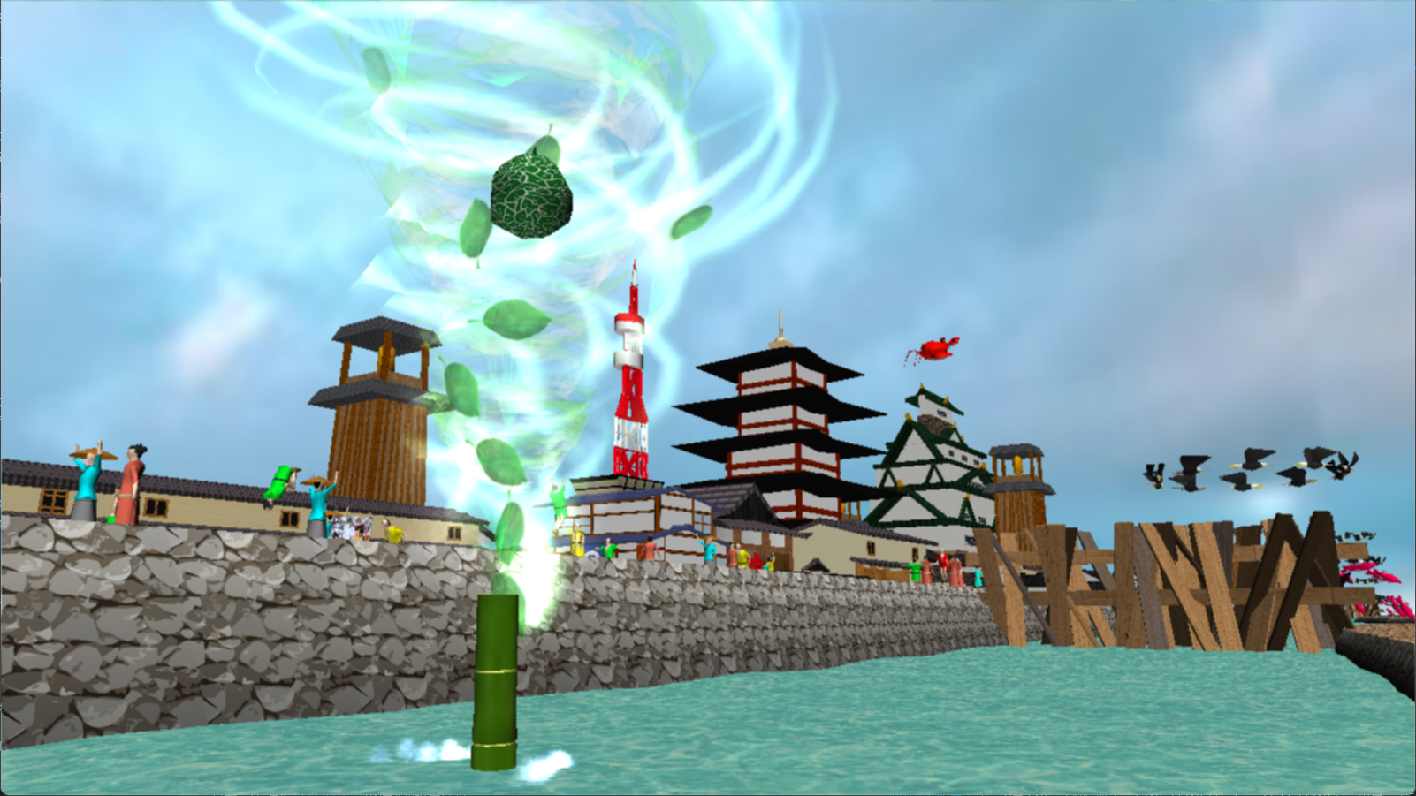
貴殿の任務は配達
すいとんの術で
安全に届けよ
Handine

Slide 2


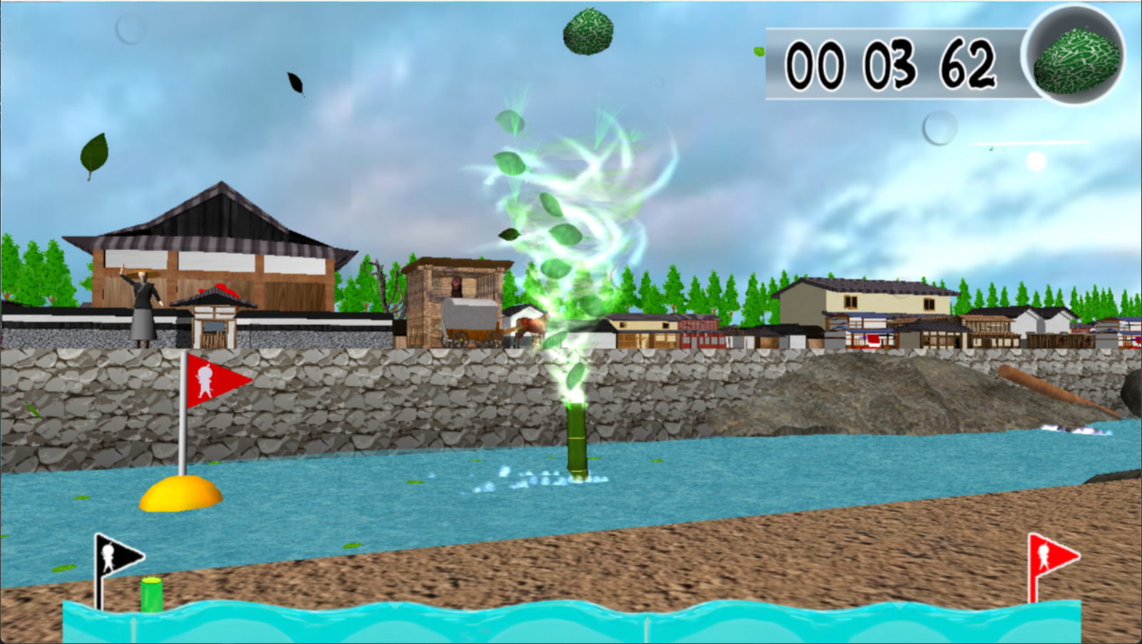

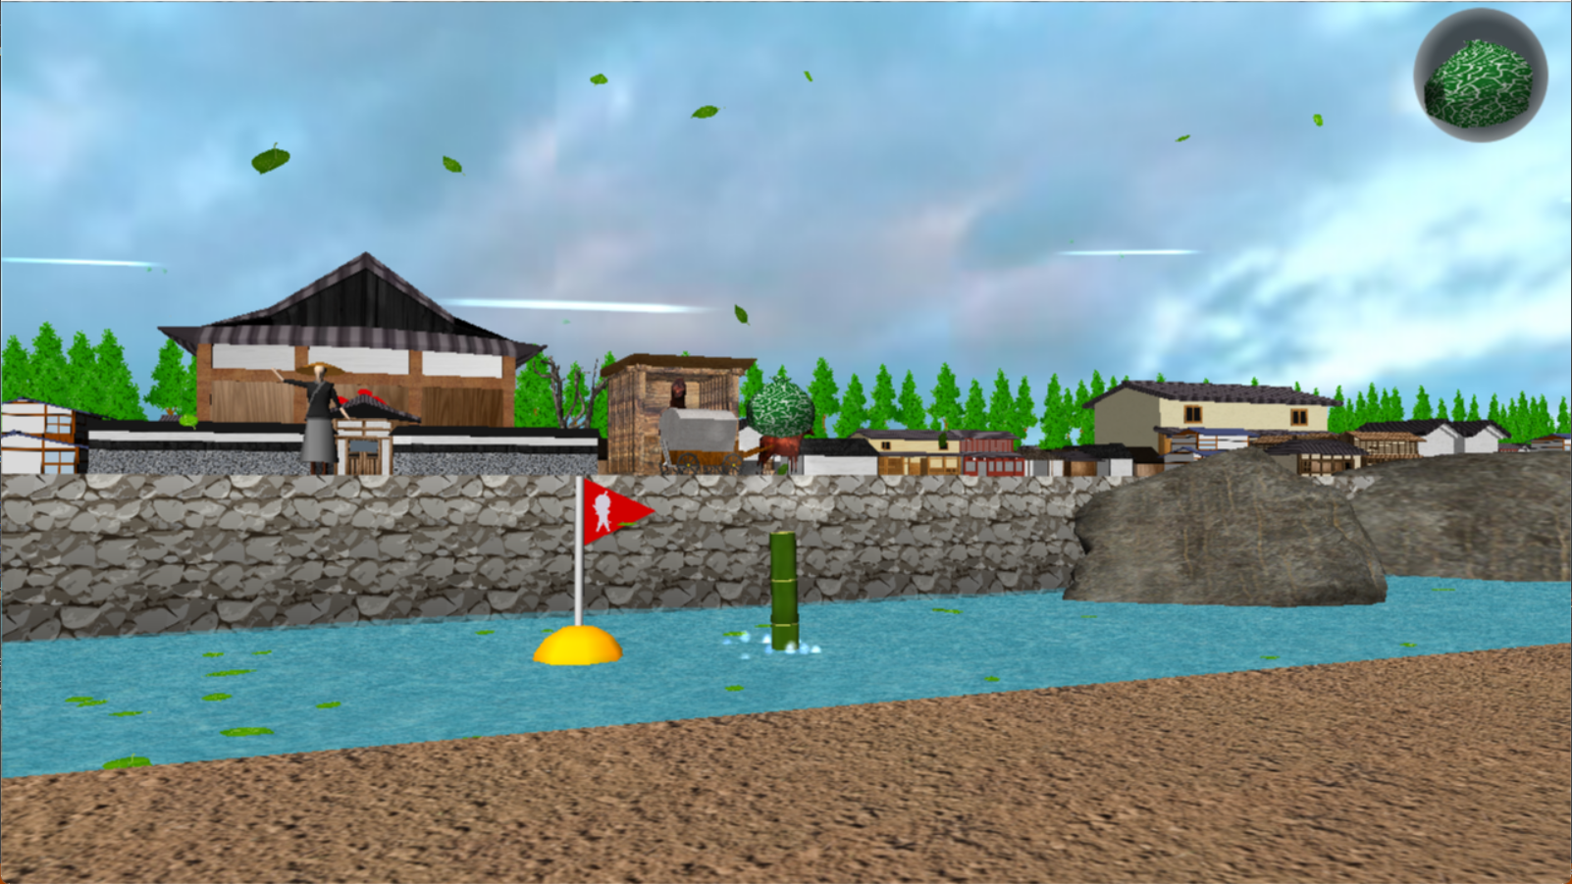

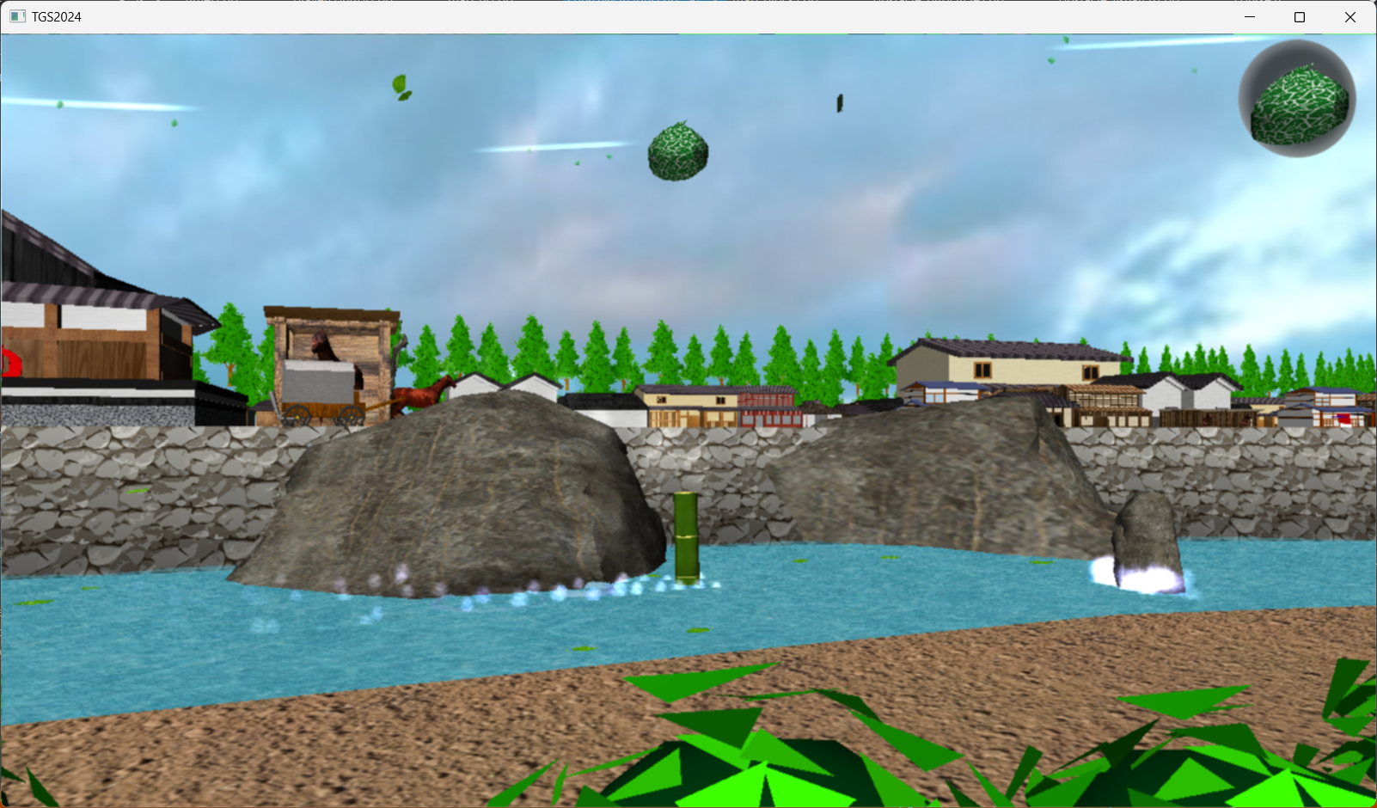


操作指南書
空気を
出す
Bress
浮上
Surfacing
加速・減速
Speed Up Down
操作は変更可能

